Slide 2
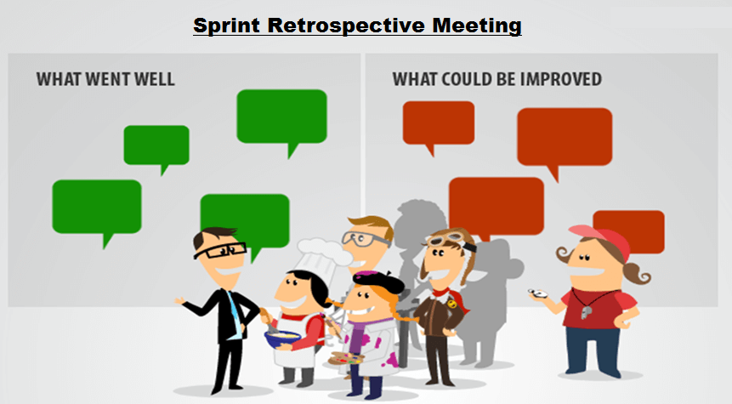
Time
GRUPO 4 - ILLUMY
Bianca Barranco 01191072
Bruno Almeida 01191093
Cassio Pereira 01191033
Guilherme Mingardi 01191056
Gustavo Machado 01191058
Lucas Abreu 01191094

Slide 3
Atividade 01
Reunião de Retrospectiva da Sprint Passada (Grupos Novos)
Montar um PPT com os seguintes slides.
Foco: Planejamento/Gestão do Tempo, Execução, Metodologia de Trabalho, Riscos/Imprevistos.
Os itens socioemocionais serão trabalhados pelo Profª Vera.
O que deu certo?
O que não deu certo?
Plano de Ação para este semestre.

Slide 4

PROJETO ILLUMY – REUNIÃO DE RETROSPECTIVA
LOUCO
TRISTE
CONTENTE
Curto prazo
Por conta do tempo, o site institucional não atingiu nossas expectativas
Trabalho em equipe
Comunicação
Indecisão/dificuldade para encontrar uma inovação
Ajuda mútua
Comprometimento

Slide 5
PROJETO ILLUMY – PLANO DE AÇÃO
LOUCO
TRISTE
CONTENTE
Melhor planejamento
Manter a colaboração
Curto prazo
Por conta do tempo, o site institucional não atingiu nossas expectativas
Trabalho em equipe
Melhor planejamento
Procurar expor as dificuldades e opiniões
Comunicação
Indecisão/dificuldade para encontrar uma inovação
Maior embasamento nas pesquisas
Manter o apoio e auxiliar uns aos outros
Ajuda mútua
Comprometimento
Ter envolvimento e responsabilidade com o projeto

Slide 6

PROJETO ILLUMY – Planejamento/ Gestão do tempo
Criação de horários comuns para chegada dos integrantes
Horário mínimo de permanência no OpenLab
Utilizamos o Planner
Slack/WhatsApp para comunicação
Google Drive para documentação temporária
GitHub para envio todos os arquivos do projeto

Slide 7

PROJETO ILLUMY – Execução
No primeiro momento houve mínima rotatividade
Construir bases sólidas
Início de uma rotatividade mais efetiva
Todos tiveram contato com todos os pontos do projeto
Reuniões as sextas-feiras das 16h30 até 18h30 (horário mínimo)

Slide 8

PROJETO ILLUMY – Metodologia de trabalho
Utilizamos a metodologia ágil (Scrum)
Entregas semanais para pessoa com maior domínio no
assunto avaliar
Revisão de tarefas
Participação coletiva na tomada de decisões
Feebacks constantes

Slide 9

PROJETO ILLUMY – Riscos/Imprevistos
Determinamos um corresponsável
Lider técnico para áreas especificas
Punição para quem não tem justificativa plausível
Opinião em momento de escolhas não será valida

